Slide 1


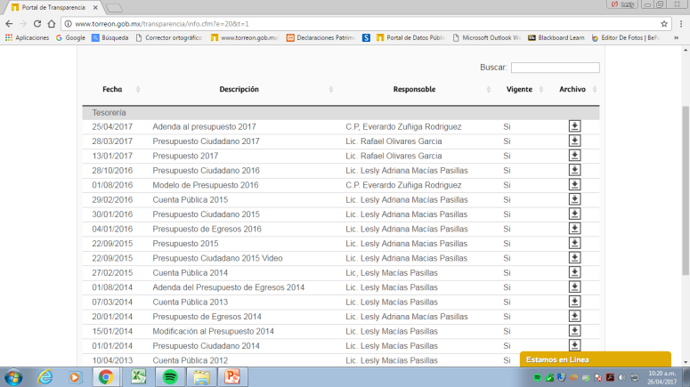
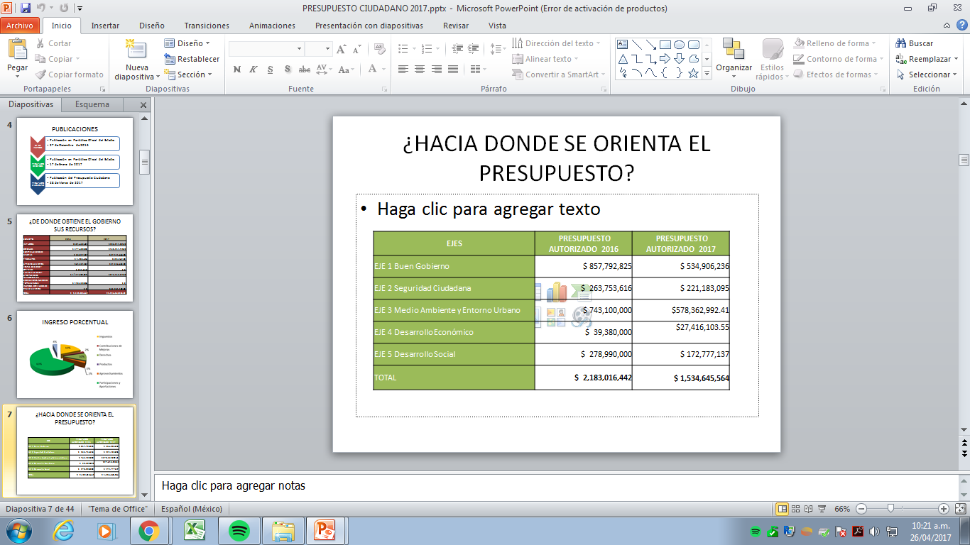
Índice de Información Presupuestal Municipal 2017.
12.- ¿El presupuesto de Egresos contiene Informacion en Formato de Datos Abiertos? SI y se encuentra disponible en
http://www.torreon.gob.mx/transparencia/info.cfm?e=20&t=1

